Slide 1
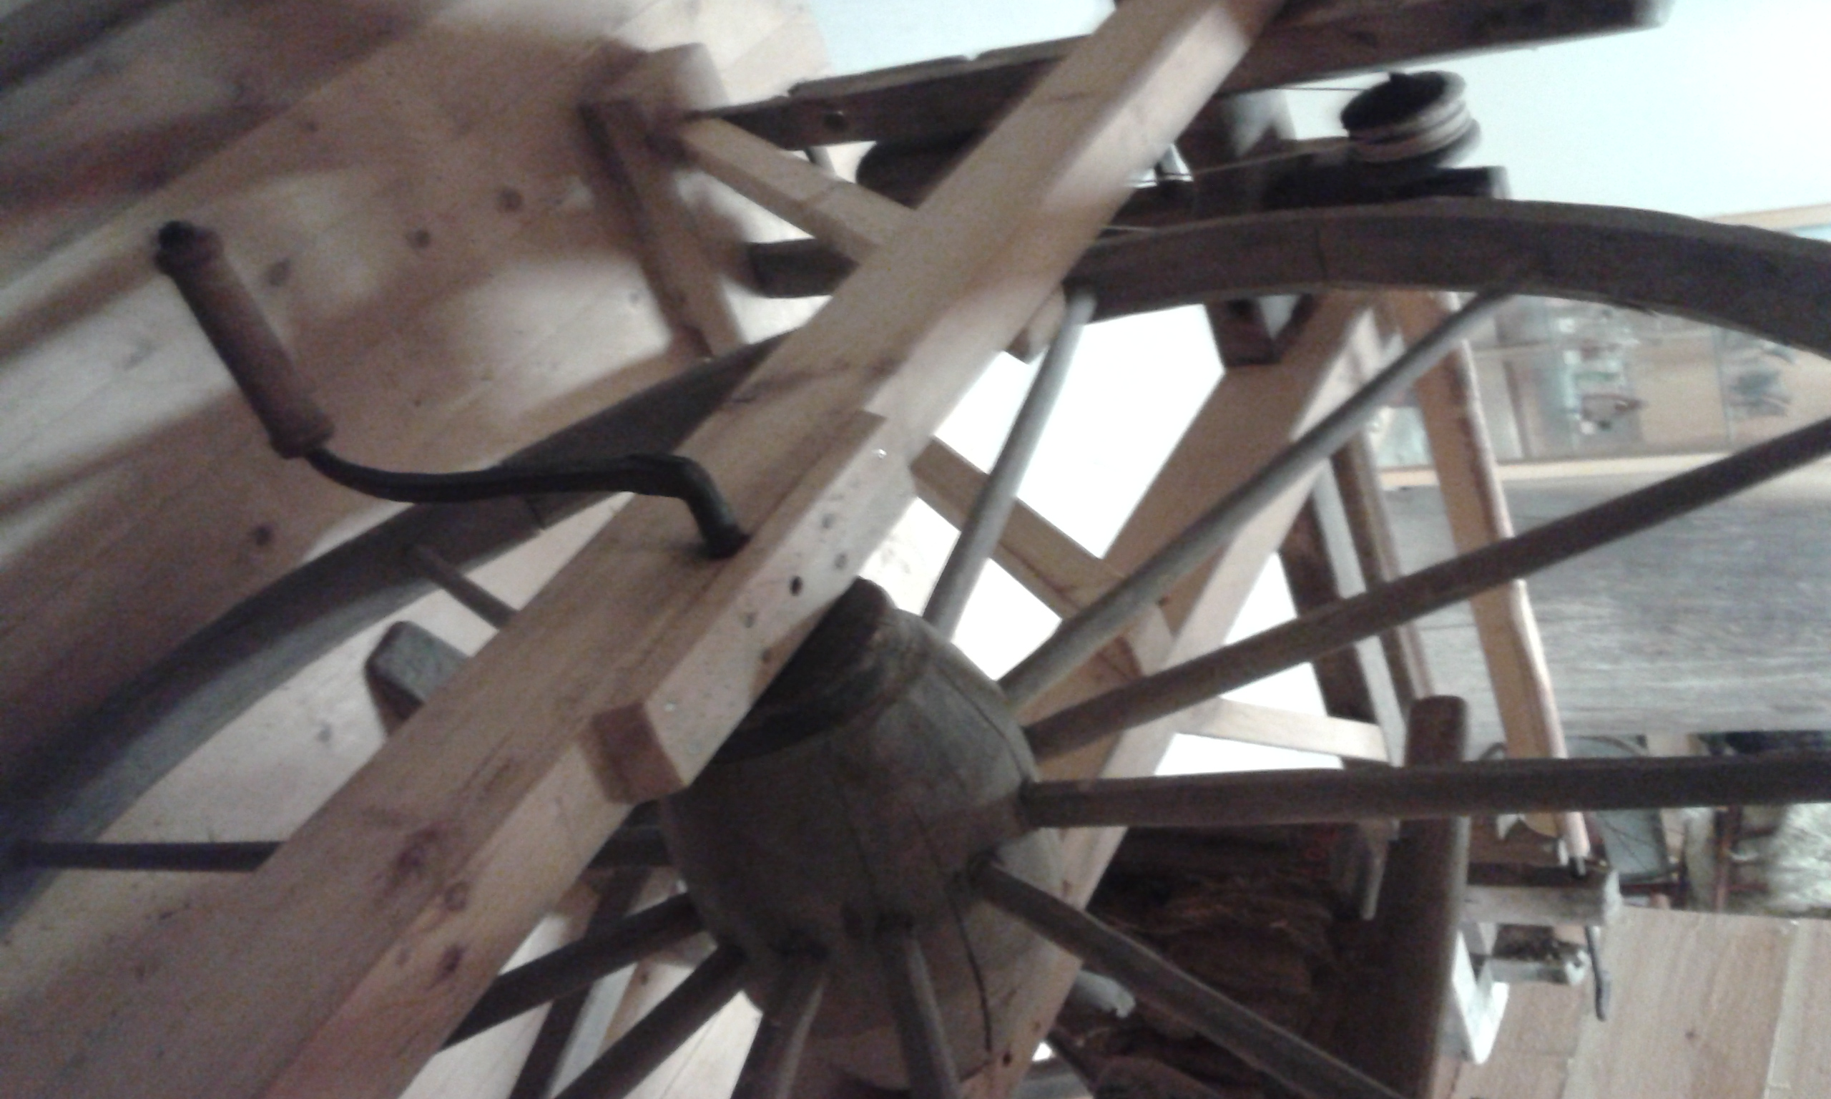
Vanha Käsikäyttöinen puusorvi
Tekijät: Hytölän koulun 5.-6.lk. Siiri Keurulainen, Juho Jääskä, Ida Laulainen

Slide 2
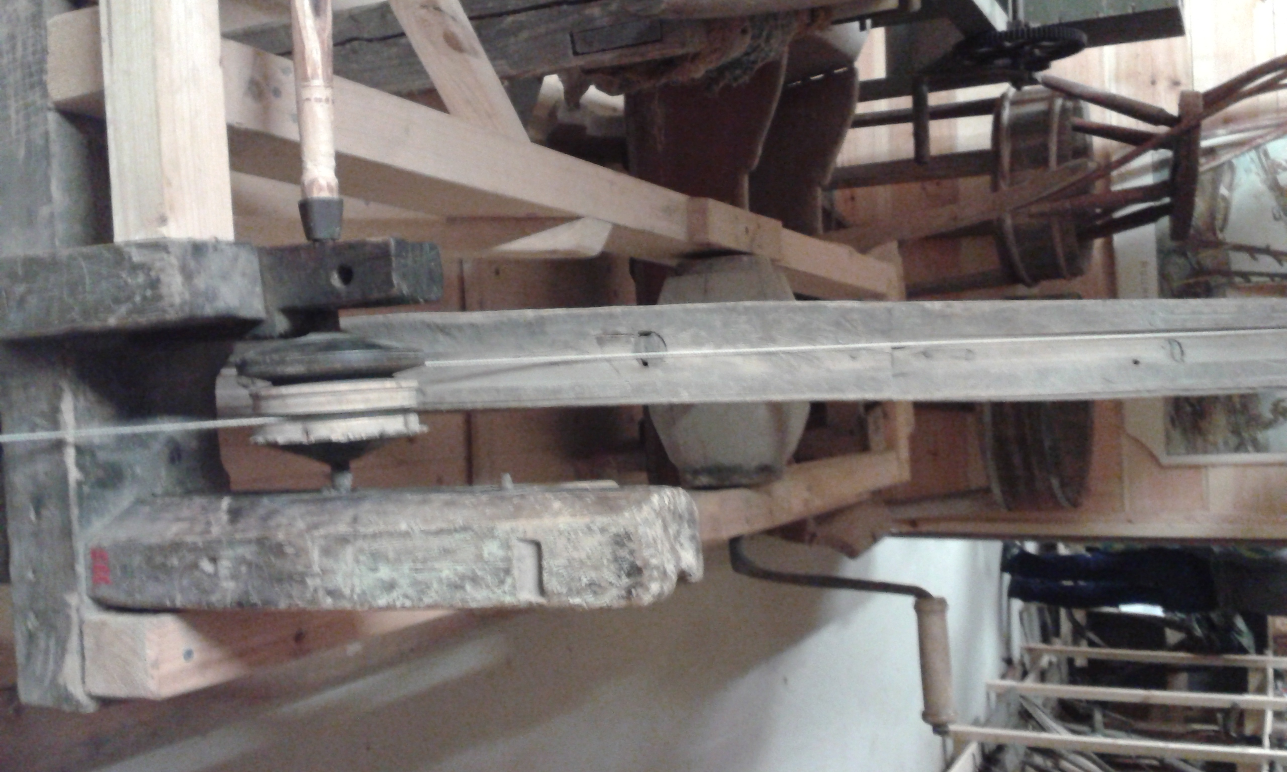
Historia
Satoja vuosia sitten oli Käsikäyttöisen puusorvin lisäksi käytössä myös jalalla poljettava sorvi, sekä nuolisorveja, jotka toimivat samalla periaatteella käsikäyttöisen sorvin kanssa. Käsikäyttöinen puusorvi oli puuseppien tärkeimpiä työvälineitä.(Isien työt, Kustaa Vilkuna& Eino Mäkinen)

Slide 3
Käyttötarkoitus
Käsikäyttöistä puusorvia käytettiin erilaisten käyttöesineiden tekemiseen, sekä metsästyksessä käytettävien nuolenkärkien tekemiseen.

Slide 4
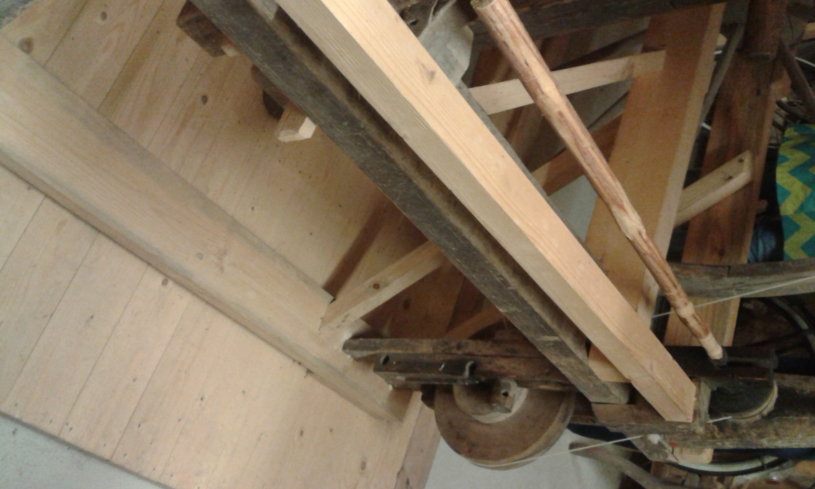
Käyttötapa/ Sorvaus
Puusorvin kampea pyöritettiin kädellä ja kampi sai sorvin rattaat pyörimään. Rattaat pyörittivät sorvin pyörää, jota kiersi sorvia pyörittävä lanka. Lanka kiersi erilaisten rattaiden ympäri ja pyöritti sorviin kiinnitettyä muotoiltavaa puuta. Puuta muotoillaan terävän metallikappaleen, kuten taltan avulla, sillä puukappaleen pyöriessä sorvissa, höylää metallikappale puukappaleesta tarvittavan muotoisen.(Sorvaus - Edu.fi)

Slide 5
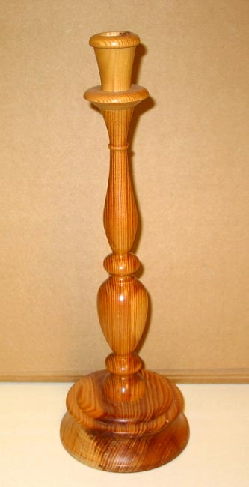
Sorvilla valmistettuja esineitä
Käsikäyttöisellä puusorvilla valmistettiin kynttilänjalkoja, turkiseläinten metsästyksessä tarvittavia nuolenkärkiä eli vasamia ja erilaisia käyttöesineitä. Myös nuolen varsia voitiin sorvata puusorvilla.

